Slide 1
ГУ - Свердловское РО Фонда социального страхования Российской Федерации Господдержка работодателей за трудоустройство граждан
постановление Правительства Российской Федерации от 13.03.2021 № 362 «О государственной поддержке в 2022 году юридических лиц, включая некоммерческие организации, и индивидуальных предпринимателей в целях стимулирования занятости отдельных категорий граждан»
Г. Екатеринбург

Slide 2
Антикризисная мера по предоставлению субсидий работодателям за трудоустройство граждан, в которой реализуются мероприятия по стимулированию занятости отдельных категорий граждан при взаимодействии Федеральной службы по труду и занятости населения и Фонда социального страхования Российской Федерации

Slide 3
Нормативно-правовое регулирование
ЦЕЛЬ ПРЕДОСТАВЛЕНИЯ СУБСИДИЙ: частичная компенсация затрат работодателя:
подавшего заявление о подборе работников и трудоустроившего в 2021 году безработного гражданина
на выплату заработной платы работникам из числа трудоустроенных граждан, которые соответствую определенным критериям
ВИД ХОЗЯЙСТВУЮЩЕГО СУБЪЕКТА
юридические лица
индивидуальные предприниматели
+ некоммерческие организации
УСЛОВИЯ ВКЛЮЧЕНИЯ В РЕЕСТР
наличие государственной регистрации, осуществленной до 1 января 2022
отсутствие неисполненной обязанности по уплате налогов, сборов, страховых взносов, пеней, штрафов и процентов, превышающей 10 тыс. рублей
иные условия согласно ПП 362
+ не является получателем в 2022 году субсидии согласно постановлению Правительства РФ от 27.12.2010 №1135
ПРАВИТЕЛЬСТВО РОССИЙСКОЙ ФЕДЕРАЦИИ
ПОСТАНОВЛЕНИЕ
от 18 марта 2022 г. N 398
О ВНЕСЕНИИ ИЗМЕНЕНИЙ
В ПОСТАНОВЛЕНИЕ ПРАВИТЕЛЬСТВА РОССИЙСКОЙ ФЕДЕРАЦИИ
ОТ 13 МАРТА 2021 Г. N 362

Slide 4
Критерии трудоустраиваемых граждан
Молодежь от 16 до 30 лет включительно
Возможно заключение ТД
включая:
лиц с инвалидностью и ограниченными возможностями здоровья
незанятых более 4 месяцев с даты окончания военной службы по призыву
не имеющих среднего профессионального или высшего образования и не обучающиеся по указанным программам
незанятых более 4 месяцев с даты выдачи документа об образовании (квалификации)
освобожденных из учреждений, исполняющих наказание в виде лишения свободы
детей-сирот, детей, оставшихся без попечения родителей
состоящих на учете в комиссии по делам несовершеннолетних
имеющих несовершеннолетних детей
лица, с которыми согласно ТК РФ возможно заключение трудового договора
Зарегистрированы в ЦЗН
на дату направления ЦЗН к работодателю являлись безработными или ищущими работу, зарегистрированными в ЦЗН и не состоящими в трудовых отношениях
Незанятые
на дату заключения ТД не имели работы, не являлись ИП, КФХ, единоличным исполнительным органом ЮЛ, плательщиком НПД

Slide 5
Параметры предоставления субсидии
РАЗМЕР СУБСИДИИ
СРОКИ ВЫПЛАТЫ сохраняются
РЕЗУЛЬТАТ ПРЕДОСТАВЛЕНИЯ
по истечении 1-го месяца работы трудоустроенного гражданина
по истечении 3-го месяца работы трудоустроенного гражданина
по истечении 6-го месяца работы трудоустроенного гражданина
МРОТ, увеличенный на сумму страховых взносов в государственные внебюджетные фонды и районный коэффициент
фактическая численность трудоустроенных по условиям соответствующего года
+ для работодателей, трудоустроивших в 2021 году используется МРОТ 2021, для прочих - 2022
для трудоустроивших в 2021 - не менее 80 % от трудоустроенных в течение 6 месяцев с даты их трудоустройства (не учитываются уволенные по ст. 80 ТК РФ)
+ для трудоустроивших в 2022 – обеспечение занятости 100% трудоустроенных по истечении 1-го, и/или 3-го, и/или 6-го месяца
+ работодатель может воспользоваться правом на получение субсидии за одного и того же трудоустроенного гражданина однократно

Slide 6
Для получения субсидии работодателю необходимо:
Направить заявление через личный кабинет портала "Работа в России" и указать перечень свободных рабочих мест и вакантных должностей;
2. Центр занятости подберет подходящих кандидатов. Через месяц после их трудоустройства (но не позднее 15 декабря), работодателю необходимо направить заявление в Фонд социального страхования с указанием данных трудоустроенных безработных граждан;
Заявление о включении его в реестр для получения субсидий работодатель подает через личный кабинет страхователя lk.fss.ru используя для доступа логин и пароль для Единого портала госуслуг;
4. При направлении заявления работодатель подтверждает соблюдение условий, установленных Правилами предоставления субсидий (пп. «а», «в» - «л» и «н» п.5);
Принятые на работу безработные граждане должны быть трудоустроены на условиях полного рабочего дня с учетом установленного правилами внутреннего трудового распорядка режима рабочего времени. При этом сотрудники не должны быть зарегистрированы в качестве индивидуального предпринимателя, главы крестьянского (фермерского) хозяйства, к нему также не должны применять режим «Налог на профессиональный доход»;
6. Заработная плата трудоустроенным гражданам должна быть не ниже величины МРОТ, установленного Федеральным законом;
7. Проверку предоставленных сведений, а также решение об осуществлении выплат принимает Фонд социального страхования.

Slide 7
Предоставление субсидии
Фонд проверяет работодателя и данные граждан для расчета размера субсидий по истечении 1, 3, 6 месяцев с даты трудоустройства
(при предоставлении каждого транша)
Проверка данных заявления Фонд проводится в том числе с использованием каналов межведомственного взаимодействия
(идентификация трудоустроенных безработных граждан с ПФР на предмет сохранения с ними трудовых отношений)
Осуществляется фондом в течение 10 рабочих дней со дня направления заявления работодателя о включении его в реестр для получения субсидии
(для предоставления субсидии по 2 и 3 траншу заявление не требуется (направляется в фонд 1 раз), начисляются автоматически)

Slide 8
Размер субсидий
Размер субсидии определяется как произведение величины минимального размера оплаты труда, увеличенной на сумму страховых взносов в государственные внебюджетные фонды и районный коэффициент, на фактическую численность трудоустроенных граждан, соответствующих критериям, установленным Правилами предоставления субсидий. МРОТ на 01.01.2021 – 12 792 руб. для расчета субсидии работодателю, подавшему заявление о подборе работников и трудоустроившего в 2021 году безработного гражданина МРОТ на 01.01.2022 – 13 890 руб. для расчета субсидии работодателю трудоустроившему граждан отвечающим критериям, введенным в 2022 году (молодежь в возрасте до 30 лет включительно)

Slide 9
Информационное взаимодействие на федеральном уровне
Участники
АРМ ФСС
Реестр ЮЛ и трудоустроенных граждан
Отчетность об исполнении
Роструд (СЗНы)
ЦА ФСС
Минтруд
Отчетность по ЮЛ и
принятым на работу
Определение юр.лиц - участников Проекта
+
предоставление
базы данных резюме
ПФР
Проверка связки ИНН/СНИЛС и работодателей
Работодатели (ЮЛ/НКО/ИП)
ФНС
Проверка связки зарплата/налоги/ взносы

Slide 10
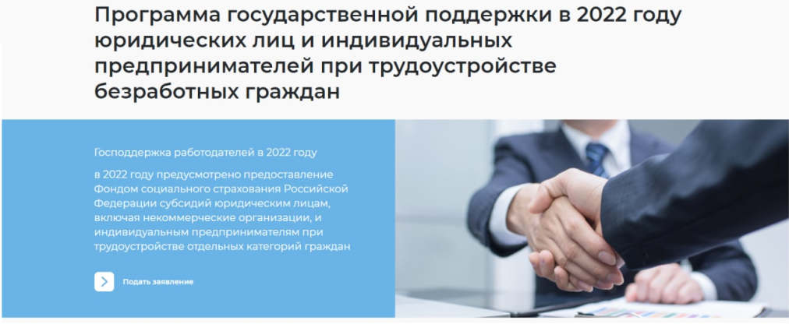
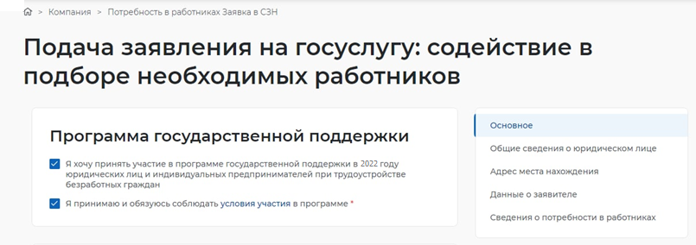
Функциональность для работодателей
1. Главная страница https://trudvsem.ru/employer
2. Информационная страница портала
3. Форма заявления на подбор работников

Slide 11
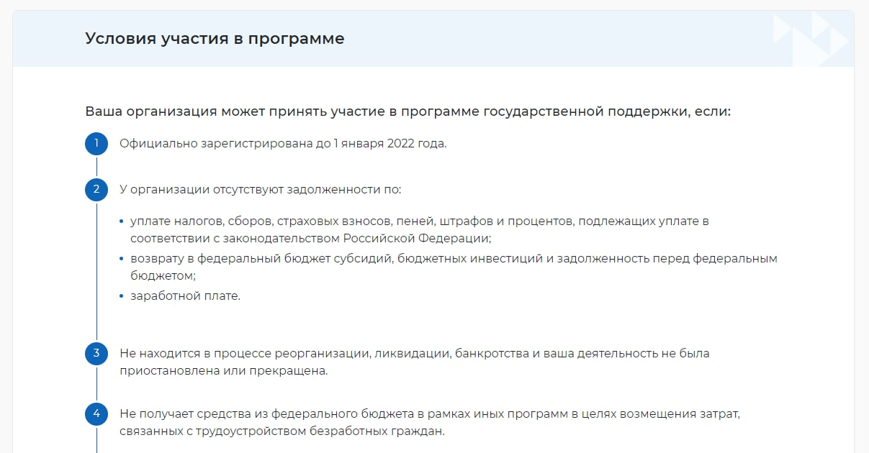
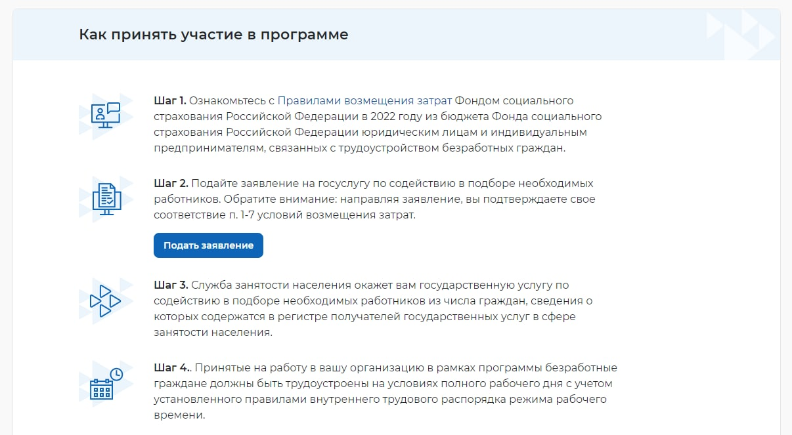
Информация на Работа В России

Slide 12
Информационное взаимодействие на уровне субъекта
Работодатели
Направляет заявление и сведения по каждому нанятому гражданину
Региональные отделения Фонда
Ошибки в реестрах
ФСС
Личный кабинет
Страхователя
Субсидия по истечении 1-го мес. в течение 10 раб. дней со дня направления заявления, по истечении 3-го и 6-го мес. по истечении соответственно 102 и 192 дня со дня трудоустройства после проверки
и идентификации в ФНС и ПФР
ФСС
Личный кабинет
Страхователя
Информирование
ЮЛ/НКО/ИП
На расчетный счет
Субсидия = (МРОТ*Рк + страховые взносы) * количество трудоустроенных граждан

Slide 13
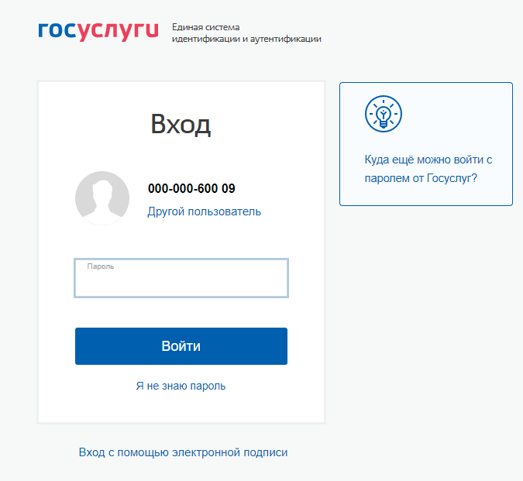
Формирование заявления работодателем через ЛК Страхователя Сценарий показа
Войти в ЛК Страхователя под учетной записью к Порталу Госуслуг

Slide 14
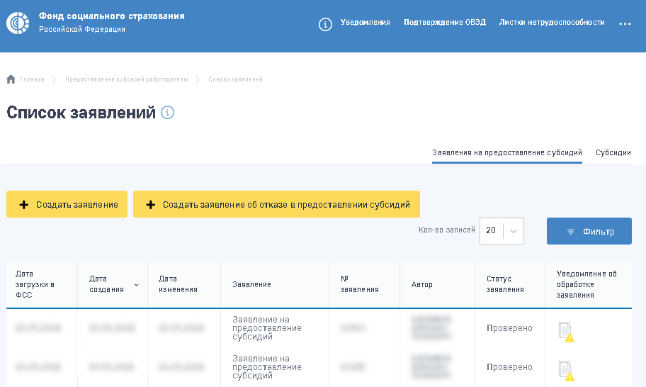
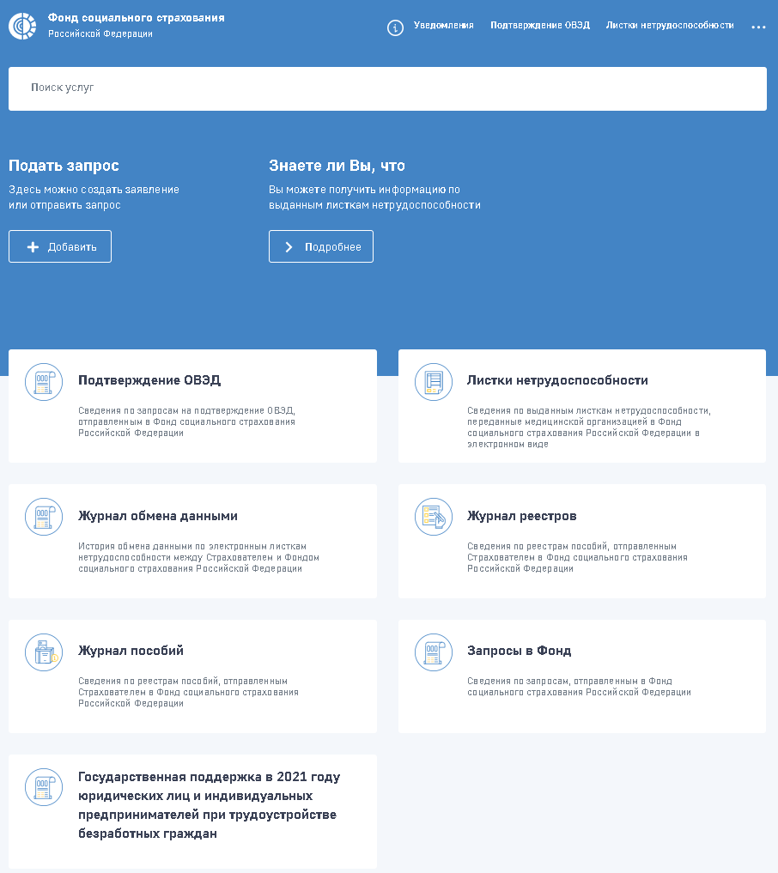
Личный кабинет Страхователя на сайте ФСС https://lk.fss.ru/
Работодатель направляет заявление и сведения по каждому нанятому безработному гражданину

Slide 15
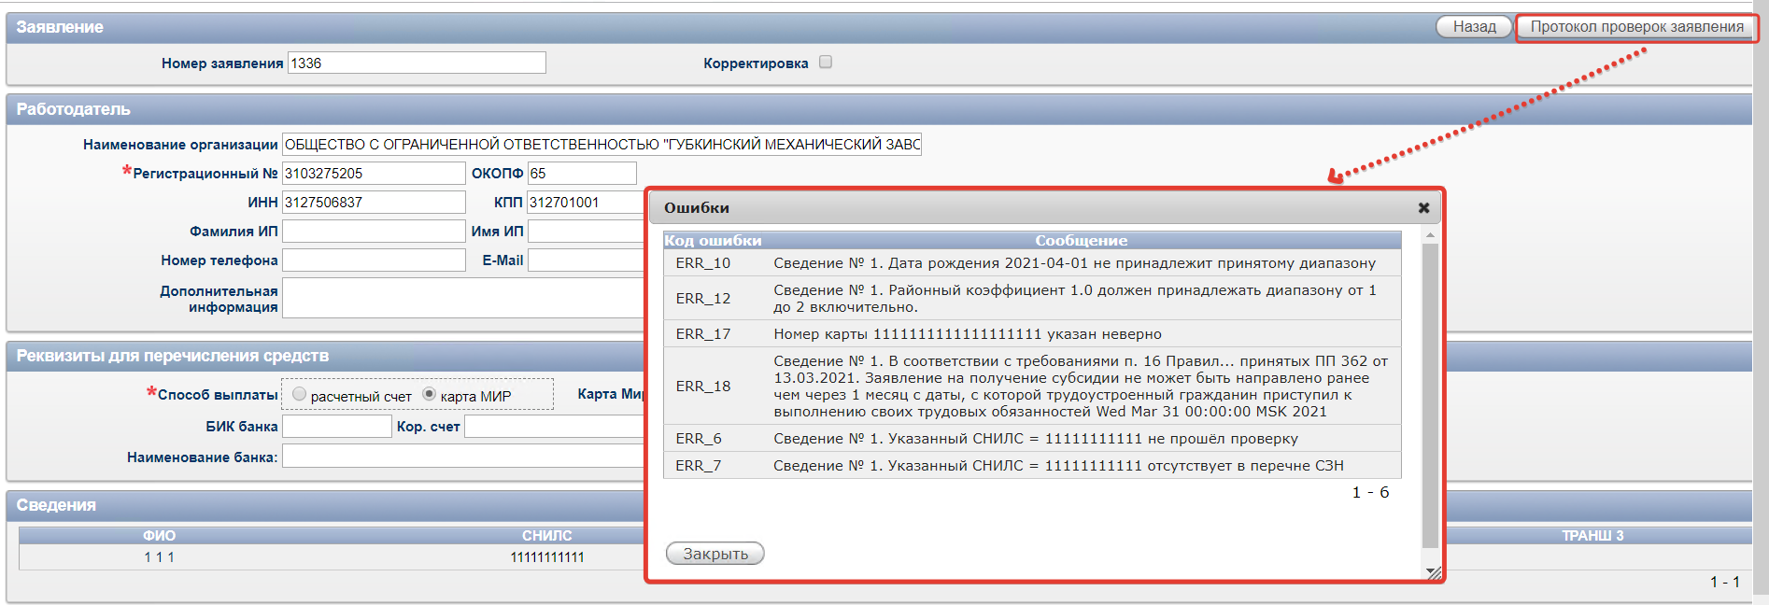
Информация с сообщением ошибок по проверке заявления отображается в личном кабинете страхователя
Отображение ошибок в Препроцессинге – АРМ ввода.
1. В журнале заявлений нажать на номер заявления
2. В заявлении нажать кнопку «Протокол проверок заявления»

Slide 16
Возврат субсидии (п.33 Правил)
В случае установления факта выплаты трудоустроенным гражданам за счет Фонда пособий по временной нетрудоспособности, периоды которой совпали полностью или частично с периодами предоставления субсидии, денежные средства в размере, равном сумме пособий по временной нетрудоспособности, но не более суммы субсидии, предоставленной Фондом в отношении таких трудоустроенных граждан, подлежат возврату работодателем в бюджет Фонда в полном объеме.

Slide 17
КБК для возврата субсидии
КБК для возврата субсидий, выплаченных Фондом в 2021 году 39311302997076000130 КБК для возврата субсидий, выплаченных Фондом в 2022 году 39304010740160310631 – для бюджетных, автономных учреждений и иных некоммерческих организаций; 39304010740160310811 – для остальных юридических лиц индивидуальных предпринимателей.

Slide 18
Результатом предоставления субсидии является (п.35 Правил):
Для работодателей, трудоустроивших граждан в 2021 году - сохранение работодателем занятости не менее 80 % от численности трудоустроенных безработных граждан в течении 6 месяцев с даты их трудоустройства. (не учитываются уволенные по собственному желанию по ст. 80 ТК РФ) Для работодателей, трудоустроивших граждан в 2022 году – обеспечение занятости 100% трудоустроенных по истечении 1-го, и/или 3-го, и/или 6-го месяца

Slide 19
Оценка результата предоставления субсидии
Оценка результата предоставления субсидии будет осуществляется Фондом социального страхования Российской Федерации с использованием сведений, получаемых по каналам межведомственного взаимодействия из информационных систем Пенсионного фонда Российской Федерации. При недостижение значения результата предоставления субсидии полученные средства с учетом установленного коэффициента подлежат возврату в бюджет Фонда до 1 июня года, следующего за годом предоставления субсидии. Предоставление субсидий осуществляется Фондом в пределах средств, предусмотренных в бюджете (п.4 Правил). Чем раньше подадите заявление на получение субсидии, тем выше шанс ее получить.

Slide 20
Предоставление субсидий не распространяется на бюджетные, автономные и казенные учреждения
Основание письма Минфина:
от 07.06.2021 № 13-03-07/2/44626
от 20.04.2021 № 09-09-05/29967

Slide 21
Информационная работа
АРМ СЗН
ФСС
ЛК -статус реестра и выплаты
Горячая линия Фонда
Telegram
-чаты
Персональный менеджер ФСС
сайт Свердловского РО www.r66.fss.ru

Slide 22
ПРОЕКТ Постановление Правительства РФ "О внесении изменений в Правила предоставления субсидий Фондом социального страхования Российской Федерации в 2022 году из бюджета Фонда социального страхования Российской Федерации юридическим лицам, включая некоммерческие организации, и индивидуальным предпринимателям в целях стимулирования занятости отдельных категорий граждан»
Вносимые изменения:
В подпункте б) пункта 2 расширен перечень категорий - кроме молодежи в возрасте до 30 лет будут добавлены:
остались без работы вследствие ликвидации организации или сокращения штата работников организации, индивидуального предпринимателя в текущем году (п.1-2 ч.1 ст.81 ТКРФ);
находятся под риском увольнения (введен не полный рабочий день, простой, временно приостановлена работа и др.), трудовой договор с которыми заключен в порядке перевода от другого работодателя по согласованию между работодателями;
являются гражданами Украины, Донецкой Народной Республики, Луганской Народной Республики и лицами без гражданства, постоянно проживающими на территориях Украины, Донецкой Народной Республики, Луганской Народной Республики и прибывшие на территорию Российской Федерации в экстренном массовом порядке, получившие свидетельство о признании беженцами или получившие свидетельство о предоставлении временного убежища на территории Российской Федерации.

